Slide 1
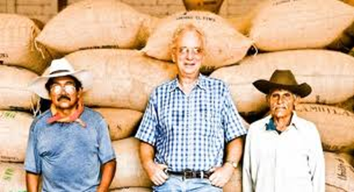
Frans van der Hoff

Slide 2
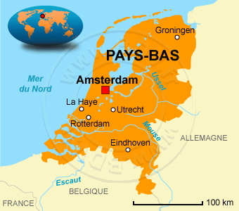
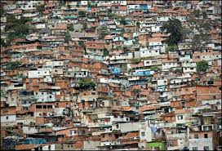
Biographie
Né en 1939 dans les pays bas, plus précisément, en Hollande, Frans van der Hoff est président de l’Union étudiante pendant ses études à l’Université de Radboud de Nimègue. Après ses études, il obtient un doctorat en économie politique. Puis, il va en Allemagne et décroche un autre doctorat, mais cette fois-ci en technologie. En 1970, Frans van der Hoff s'installe à Santiago, au Chili, pour travailler dans les Barrios comme ouvrier.
Barrios

Slide 3
Moments marquants
1970: Il va au Chili pour travailler comme prêtre-ouvrier dans une mine . Le coup d’État de 1973 l’oblige à aller au Mexique.
1980: Frans travaille dans la région d’Oaxaca auprès des paysans autochtones qui gagnent rudement leur vie en cultivant le café. L’année suivante, il participe à la mise sur pied de l’Union des communautés indigènes de la région de l’Isthme (UCIRI). Cette coopérative met les ressources des paysans en commun pour qu’ils exercent un meilleur contrôle sur la vente et la distribution de leur production.
1988: Avec une organisation non gouvernementale (ONG) néerlandaise, Frans lance le logo équitable << Max Havellaar >> . Celui-ci garantit que les producteurs
ont été bien payés et que les lois aient été respectées.

Slide 4
Pourquoi est-il un leader?
Frans van der Hoff a refusé d’accepter l’injustice que subissent les petits producteurs et agriculteurs, surtout ceux des pays de sud. Après une lutte acharnée, il a réussi à atteindre son but permettant ainsi aux travailleurs de recevoir leur juste part. Voilà pourquoi il est un grand leader!

